Slide 1
<M/L 9주차>
Model Ensemble

Slide 2
오늘 배울 것
Model Ensemble이란?
왜 Model Ensemble의 효과가 좋을까?
Voting / Averaging / Gmean
Stacking
submission 간 상관성

Slide 3
Model Ensemble이란?
개별 모델들의 결과값(predicted_value)에 대한 앙상블 기법

Slide 4
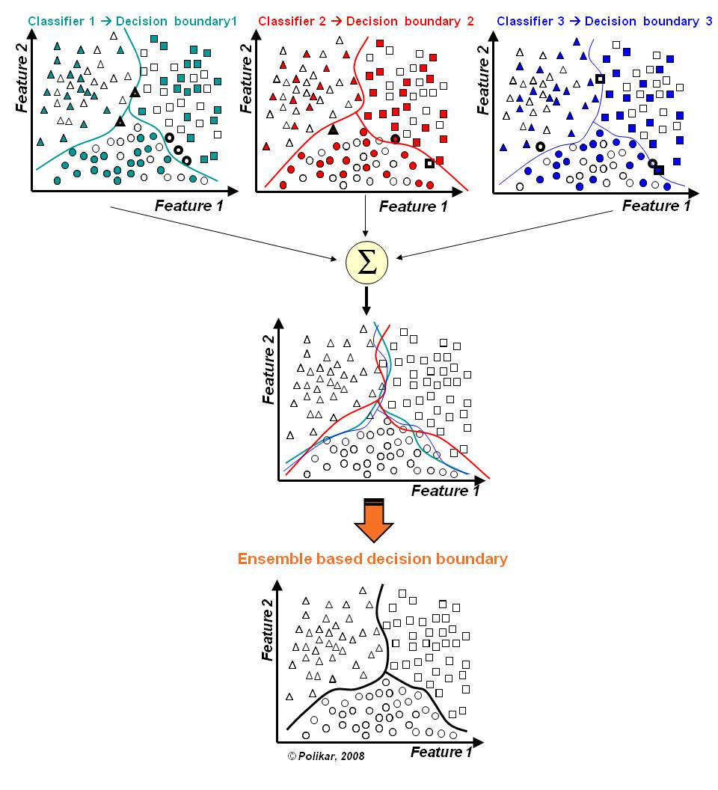
왜 사용할까?
여러 개의 모델의 결과를 고려하여 더 나은 결과를 만들 수 있게 한다.

Slide 5
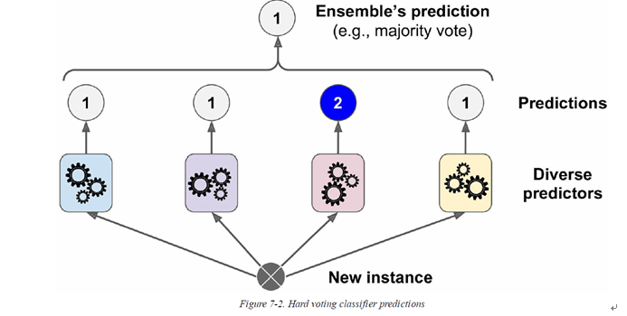
Voting / Averaging
Voting : 여러 개의 모델 결과 중 더 많이 예측된 값을 사용
Averaging : 여러 개의 모델 결과의 평균을 예측된 값으로 사용

Slide 6
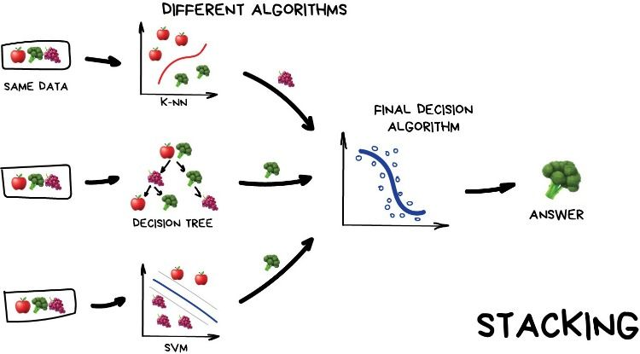
Stacking
input(X)
단일 model
각각의 output(predicted value)
meta model(stacking)
output(predicted value)

Slide 7
END

